Slide 1
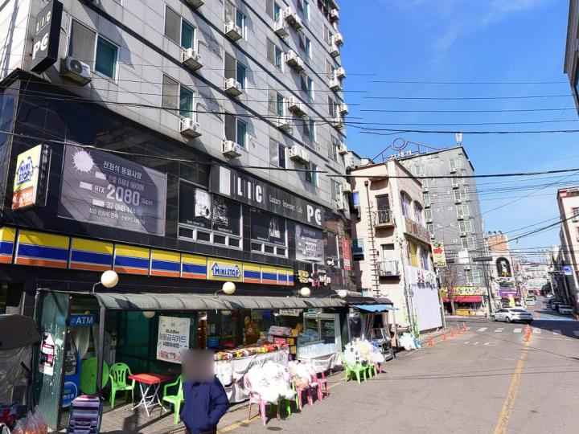
LED 간판으로 변경
로고활용 창문 시트지
전체 변경 및 현수막
새로운 디자인의 간판변경
홍보용 입간판

Slide 2
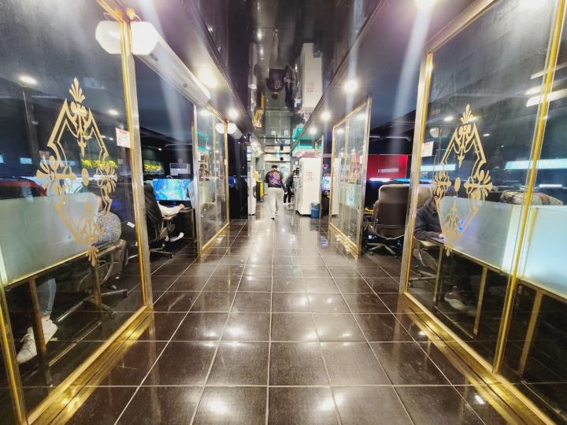
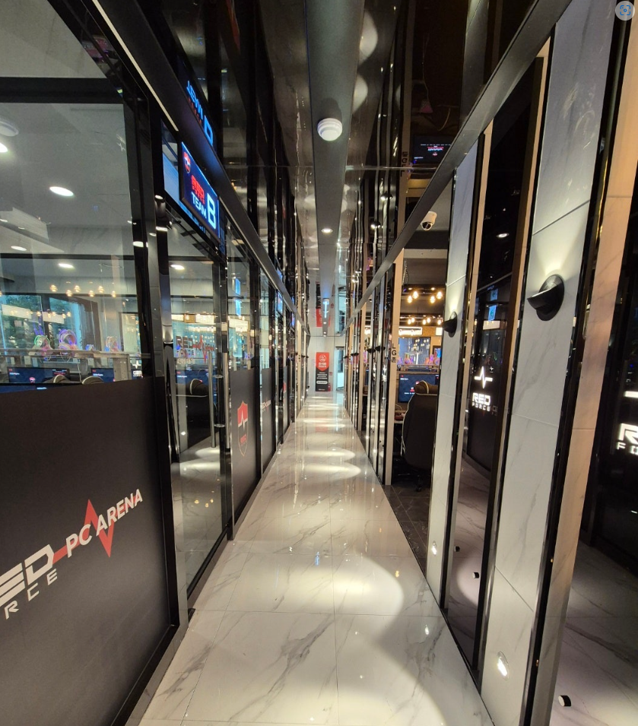

LED 간판으로 변경
로고활용 창문 시트지
전체 변경 및 현수막
새로운 디자인의 간판변경
유리 기존 스티커 제거 후 우측
로고 이용하여
시트지 재부착
홍보용 입간판

Slide 3
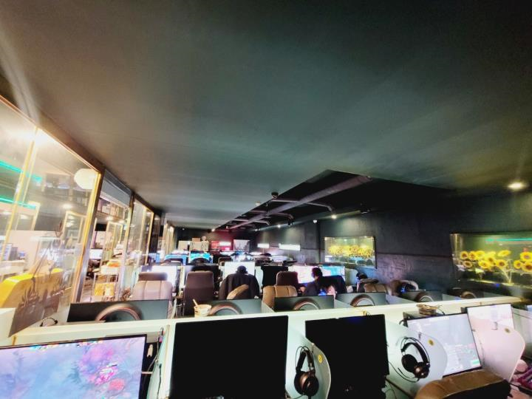
로고활용 하여 커버 및 덮기

